Slide 1

NHIỆT LIỆT CHÀO MỪNG
CÁC THẦY, CÔ VỀ DỰ GIỜ
Môn: Tiếng Việt
Giáo viên: Vũ Thị Diễm
Trường Tiểu học Hùng Thắng

Slide 2


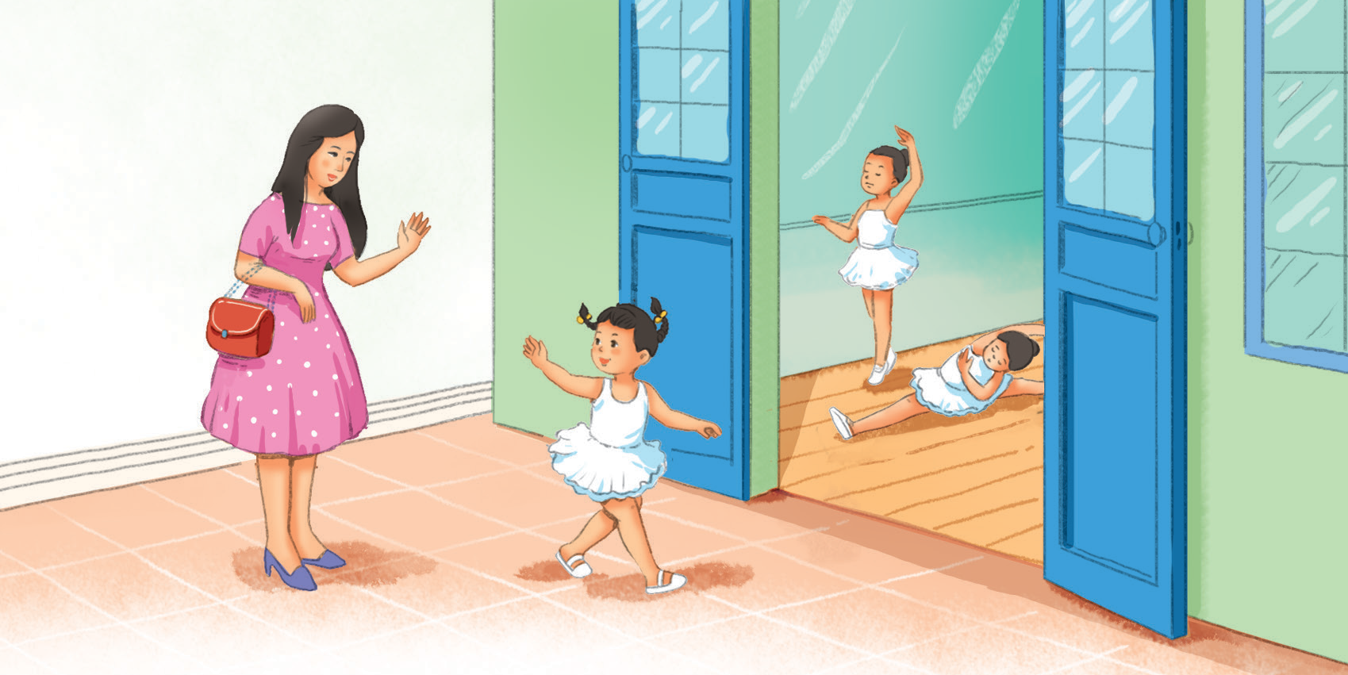
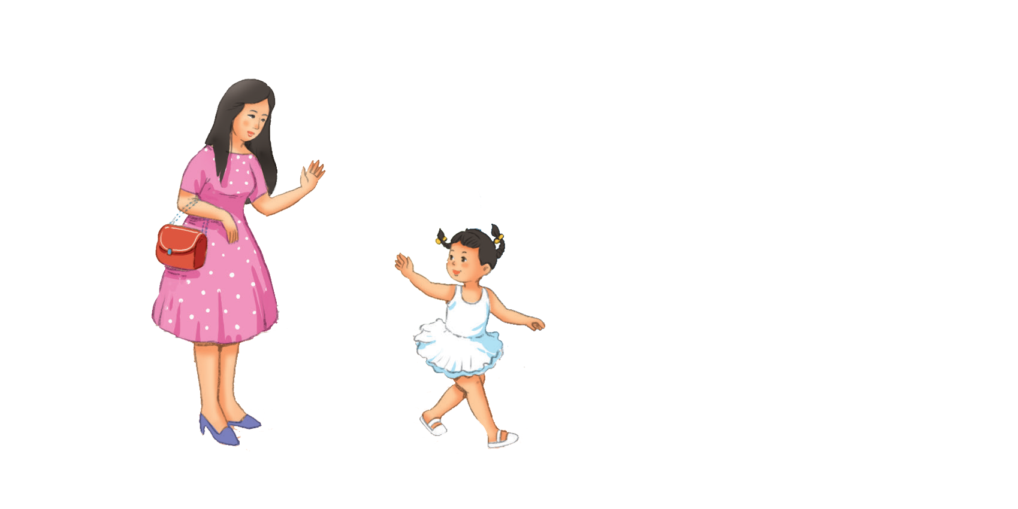
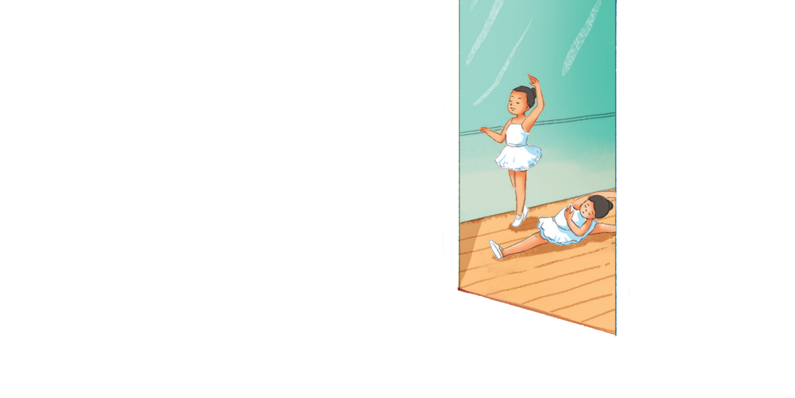
Notes:
Chưa làm hiệu ứng:
Click chuột để nổi hình của Hà và bà, để học sinh quan sát kĩ nhân vật hơn.
Các nhân vật có hiệu ứng nổi lên và rung rinh khi click chuột vào nhân vật

Slide 3
Mẹ đưa Hà đến lớp học múa.
Mẹ đưa Hà đến lớp học múa.
Notes:
Chưa làm hiệu ứng:
Click chuột để nổi hình của Hà và bà, để học sinh quan sát kĩ nhân vật hơn.
Các nhân vật có hiệu ứng nổi lên và rung rinh khi click chuột vào nhân vật

Slide 4








Slide 5

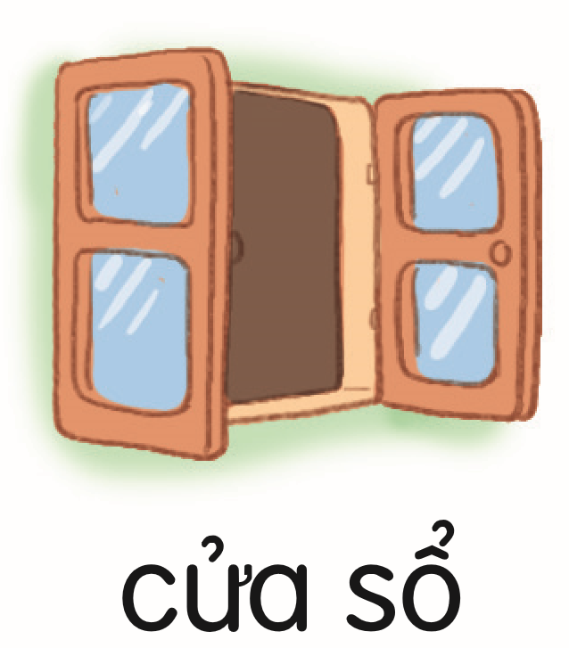



Slide 7



Slide 8
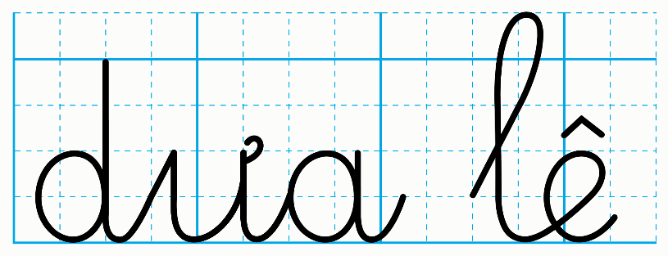

Slide 9
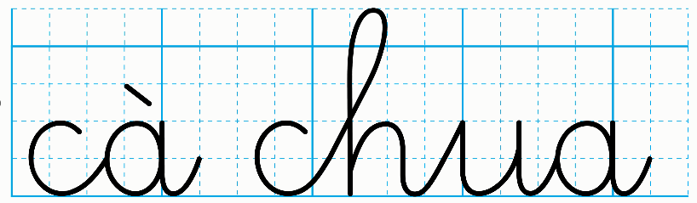

Slide 10


CỦNG CỐ
BÀI HỌC

